Slide 1
XGBOOST算法报告
报告人：杜斌

Slide 2
目录
传统GBDT算法原理
GBDT改进版-----Xgboost算法
XGBOOST挑战者--------LIGHTGBM算法

Slide 3
GBDT算法原理

Slide 4
GBDT算法原理
关键词
最小化均方差
残差拟合
梯度迭代

Slide 5
GBDT算法原理
让我们结合一个具体的小例子来回忆GBDT是如何工作的

Slide 6
GBDT算法原理
题目描述：根据以下6个样本，利用GBDT建立3分类模型
样本编号 | 花萼长度（cm） | 花萼宽度（cm） | 花瓣长度（cm） | 花的种类
1 | 5.1 | 3.5 | 1.4 | 山鸢尾
2 | 4.9 | 3.0 | 1.4 | 山鸢尾
3 | 7.0 | 3.2 | 4.7 | 杂色鸢尾
4 | 6.4 | 3.2 | 4.5 | 杂色鸢尾
5 | 6.3 | 3.3 | 6.0 | 维多利亚鸢尾
6 | 5.8 | 2.7 | 5.1 | 维多利亚鸢尾
样本数据集

Slide 7
GBDT算法原理
1
One-hot编码
2
3
计算残差，梯度迭代
并行训练3棵树
遍历寻找最优节点

Slide 8
GBDT算法原理
ONE-HOT编码
样本编号 | 花萼长度（cm） | 花萼宽度（cm） | 花瓣长度（cm） | 花的种类
1 | 5.1 | 3.5 | 1.4 | 山鸢尾
2 | 4.9 | 3.0 | 1.4 | 山鸢尾
3 | 7.0 | 3.2 | 4.7 | 杂色鸢尾
4 | 6.4 | 3.2 | 4.5 | 杂色鸢尾
5 | 6.3 | 3.3 | 6.0 | 维多利亚鸢尾
6 | 5.8 | 2.7 | 5.1 | 维多利亚鸢尾
One-hot编码
（1,0,0）
（1,0,0）
（0,1,0）
（0,1,0）
（0,0,1）
（0,0,1）
样本数据集

Slide 9
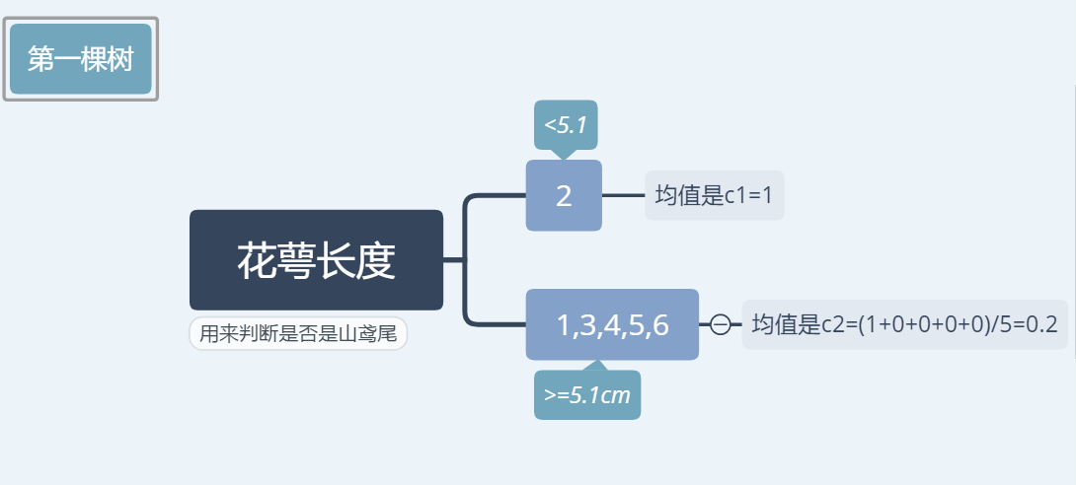
GBDT算法原理
并行训练3棵树，遍历寻找优点

Slide 10
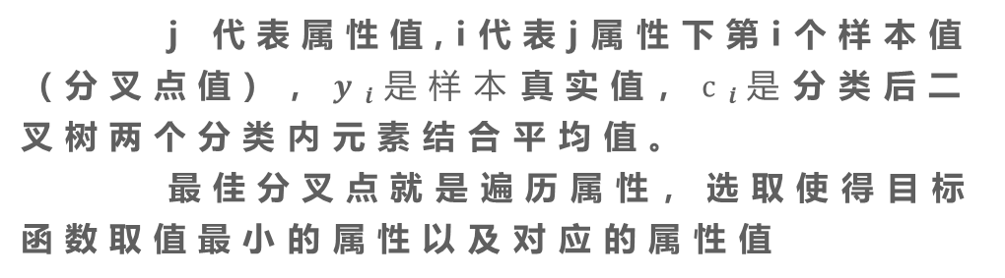
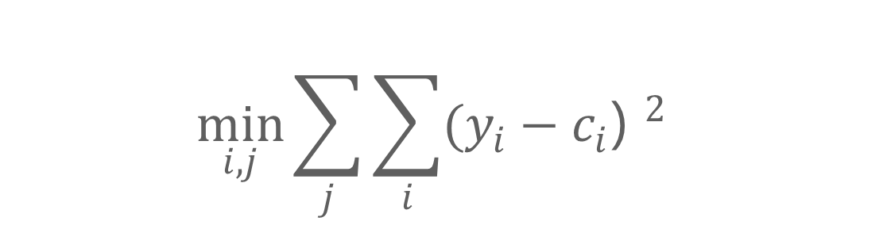
GBDT算法原理
残差拟合，梯度迭代
$$\min_{i,j}{\sum_{j}{\sum_{i}{{(y_{i}−c_{i}\text{)} }^{2}} }}$$
j 代表属性值,i代表j属性下第i个样本值（分叉点值），$y_{i}是样本$真实值，$c_{i}是$分类后二叉树两个分类内元素结合平均值。
最佳分叉点就是遍历属性，选取使得目标函数取值最小的属性以及对应的属性值

Slide 11
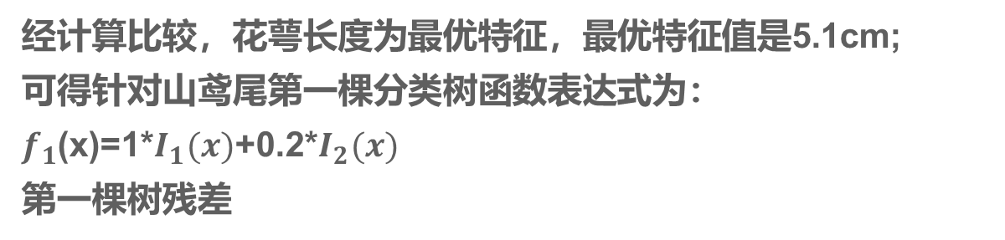
GBDT算法原理
经计算比较，花萼长度为最优特征，最优特征值是5.1cm;
可得针对山鸢尾第一棵分类树函数表达式为：
$f_{1}$(x)=1*$I_{1}(x)$+0.2*$I_{2}(x)$
第一棵树残差
样本编号 | 真实值 | 预测值 | 残差
1 | 1 | 0.2 | 0.8
2 | 1 | 1 | 0
3 | 0 | 0.2 | -0.2
4 | 0 | 0.2 | -0.2
5 | 0 | 0.2 | -0.2
6 | 0 | 0.2 | -0.2

Slide 12
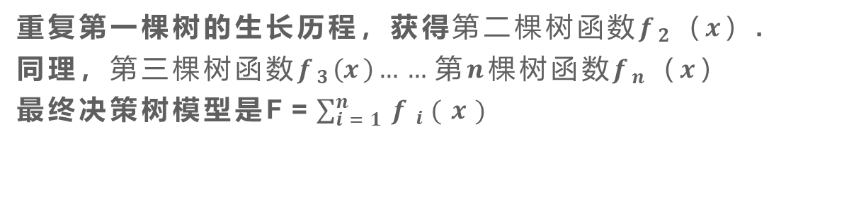
GBDT算法原理
针对山鸢尾的第二棵树输入值
样本编号 | 花萼长度（cm） | 花萼宽度（cm） | 花瓣长度（cm） | 花的种类 | 真实值
1 | 5.1 | 3.5 | 1.4 | 山鸢尾 | 0..8
2 | 4.9 | 3.0 | 1.4 | 山鸢尾 | 0
3 | 7.0 | 3.2 | 4.7 | 杂色鸢尾 | -0.2
4 | 6.4 | 3.2 | 4.5 | 杂色鸢尾 | -0.2
5 | 6.3 | 3.3 | 6.0 | 维多利亚鸢尾 | -0.2
6 | 5.8 | 2.7 | 5.1 | 维多利亚鸢尾 | -0.2
重复第一棵树的生长历程，获得${第二棵树函数f}_{2}（x）$.
同理，${第三棵树函数f}_{3}（x）……{第n棵树函数f}_{n}（x）$
最终决策树模型是F=$\sum_{i=1}^{n}{f_{i}(x)}$

Slide 13
GBDT算法原理
小结(传统的GBDT):
3.GBDT算法缺乏对数据抽样的说明
1.GBDT算法目标函数仅仅考虑精度，没有考虑模型的复杂度
2.GBDT算法目标函数确定，迭代方法仅用到一阶导数信息
4.GBDT算法叶子节点的得分函数是平均值

Slide 14
改进版----XGBOOST算法原理

Slide 15
改进版-----XGBOOST算法原理
改进点
目标函数加入正则项
利用一二阶导数信息寻优
叶子节点打分采取最优值评分
采用了样本抽样

Slide 16
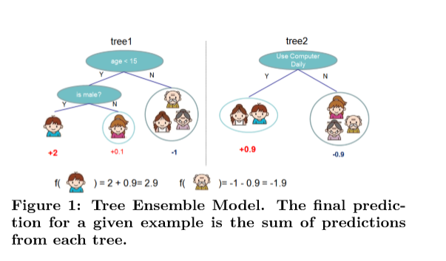

数学细节说明
改进版-----XGBOOST算法原理
Input: 研究对象给定数据集合D{($x_{i}$,$y_{i}$)}, (|D|=n dim($x_{i}$)=m, ${ y}_{i}∈R$)
树函数：$\hat{y_{i}}$=$\sum_{i=1}^{k}{f_{k}(x_{i})}$
where F = {f(x) = $w_{q}$(x)}(q : $R^{m}$ → T,w ∈ $R^{T}$)

Slide 17
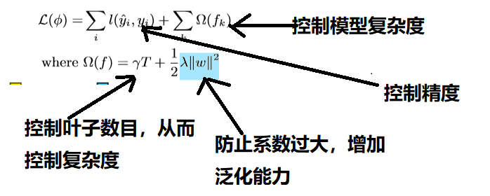
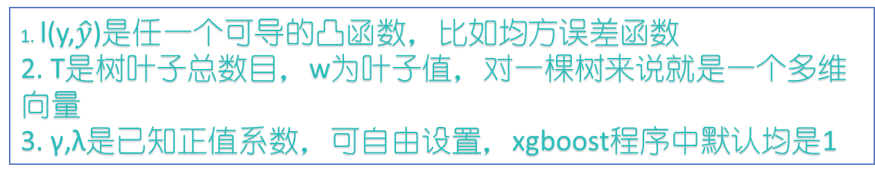
目标函数（核心）
改进版-----XGBOOST算法原理
1. l(y,$\hat{y}$)是任一个可导的凸函数，比如均方误差函数
2. T是树叶子总数目，w为叶子值，对一棵树来说就是一个多维向量
3. γ,λ是已知正值系数，可自由设置，xgboost程序中默认均是1

Slide 18
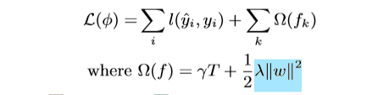
改进版-----XGBOOST算法原理
求目标函数在特定属性（特定属性值）的最小值

Slide 19




推导过程：
改进版-----XGBOOST算法原理
1.代入假定新增函数$f_{t}$到目标函数中
2.泰勒展开二阶项为下式：
3.除去常数项，化简为下式：

Slide 20
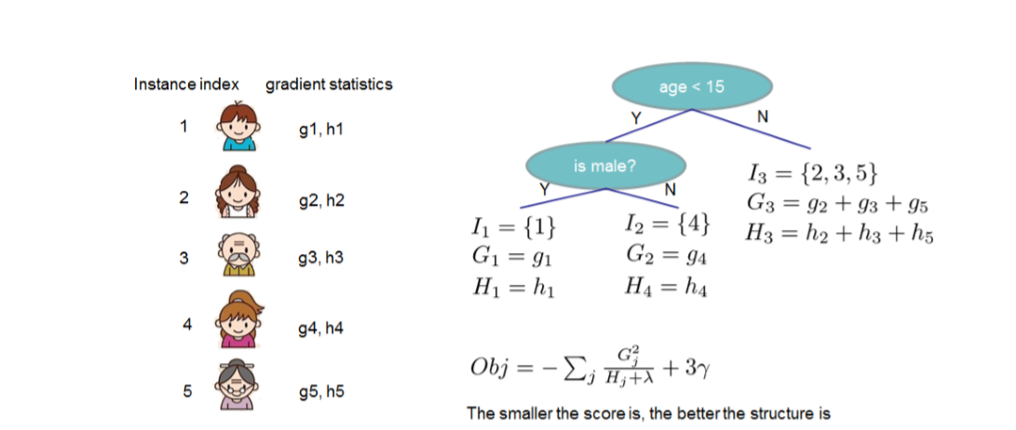
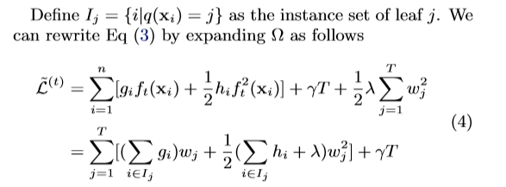


推导过程
改进版-----XGBOOST算法原理
利用指标集合函数转化求和指标（出彩点）
视为关于w的二次函数，求出最小值与最小值点
最小值
最小值点（树结构得分函数）

Slide 21
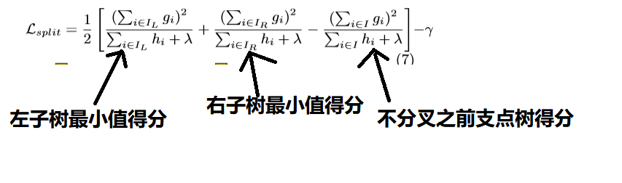
推导过程
改进版-----XGBOOST算法原理
不可能计算所有树结构，利用贪心算法进行分支,计算特征增益，选择最大的进行分支

Slide 22
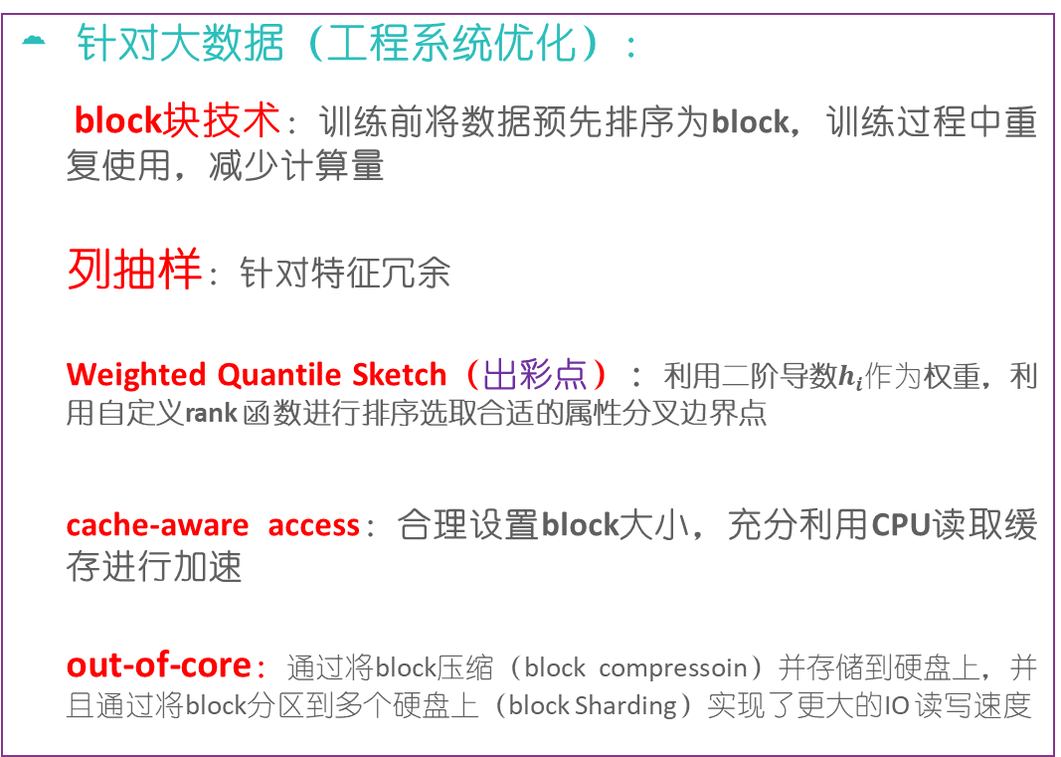
改进版-----XGBOOST算法原理
针对大数据（工程系统优化）：
block块技术：训练前将数据预先排序为block，训练过程中重复使用，减少计算量
列抽样：针对特征冗余
Weighted Quantile Sketch（出彩点）：利用二阶导数$h_{i}作为$权重，利用自定义rank 函数进行排序选取合适的属性分叉边界点
cache-aware access：合理设置block大小，充分利用CPU读取缓存进行加速
out-of-core：通过将block压缩（block compressoin）并存储到硬盘上，并且通过将block分区到多个硬盘上（block Sharding）实现了更大的IO 读写速度

Slide 23

Weighted Quantile Sketch详解：
改进版-----XGBOOST算法原理
记得我们分类时候选择属性以及属性分界点是怎么办吗？
枚举法！
对于排序好的$X_{jk}一一$求它的增益函数，这对大数据来说是不现实的。
怎么办呢？
采用加权抽样方法----- Weighted Quantile Sketch的本质
Age , gender等都是属性，age的15是分界点

Slide 24

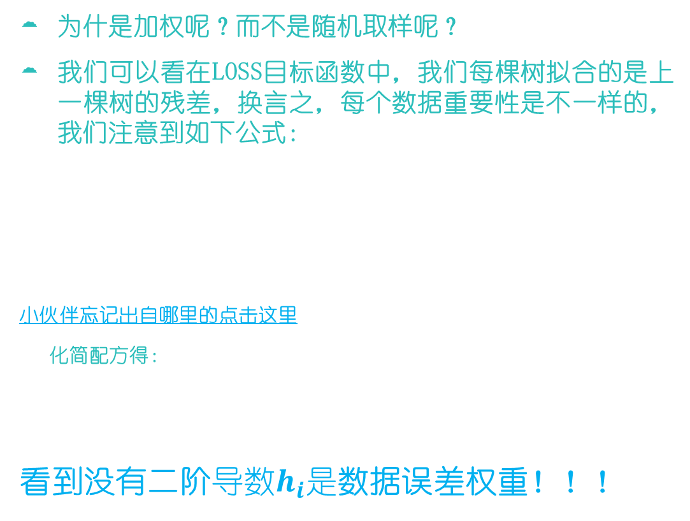
Weighted Quantile Sketch详解：
改进版-----XGBOOST算法原理
为什是加权呢？而不是随机取样呢？
我们可以看在LOSS目标函数中，我们每棵树拟合的是上一棵树的残差，换言之，每个数据重要性是不一样的，我们注意到如下公式：
小伙伴忘记出自哪里的点击这里
化简配方得：
看到没有二阶$导数h_{i}是$数据误差权重！！！

Slide 25
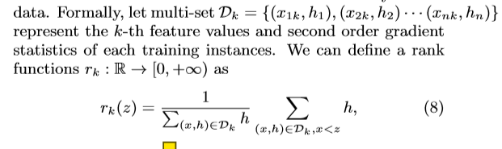
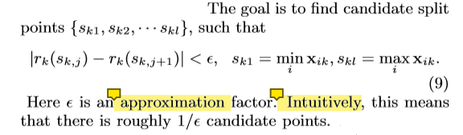
Weighted Quantile Sketch详解：
改进版-----XGBOOST算法原理
首次启发，我们类比频数直方图思想，自定义rank函数 r(x)
权重归一化

Slide 26
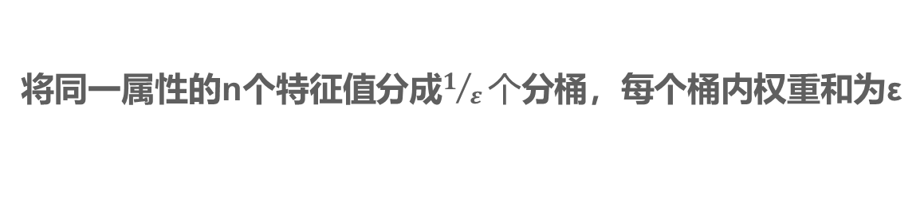

Weighted Quantile Sketch详解：
改进版-----XGBOOST算法原理
$r_{1}(x)$ $r_{2}\left(x\right) …… r_{n}(x)$
间隔小于ε
将同一属性的n个特征值分成$1/ε个$分桶，每个桶内权重和为ε

Slide 27
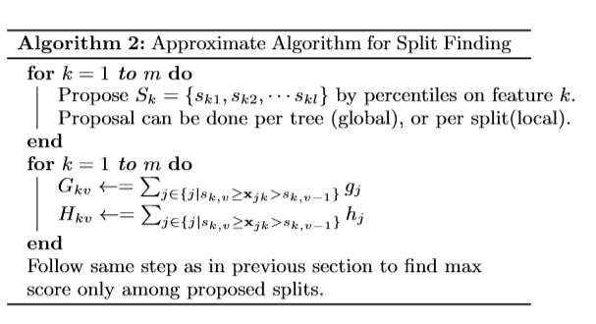
Weighted Quantile Sketch详解：
改进版-----XGBOOST算法原理
伪代码：

Slide 28
改进版-----XGBOOST算法原理
小结
按层生长
没有针对特征抽样的优化
每次分叉都要遍历数据

Slide 29
挑战者----LIGHTGBM算法

Slide 30
回顾一下xgboost算法：基于预排序的方法（pre-sorted）的决策树算法
挑战者-----LIGHTGBM算法原理
1.
对所有特征都按照特征的数值进行预排序。
2.
在遍历分割点的时候用O(#data)的代价找到一个特征上的最好分割点。
3.
找到一个特征的分割点后，将数据分裂成左右子节点。
Notes:
首先，对所有特征都按照特征的数值进行预排序。
其次，在遍历分割点的时候用O(#data)的代价找到一个特征上的最好分割点。
最后，找到一个特征的分割点后，将数据分裂成左右子节点。
这样的预排序算法的优点是能精确地找到分割点。

Slide 31
挑战者-----LIGHTGBM算法原理
LIGHTGBM四个出彩点：
GOSS
带深度限制的Leaf-wise的叶子生长策略
Exclusive Feature Bundling算法
Histogram算法

Slide 32
GOSS算法（减少样本）
挑战者-----LIGHTGBM算法原理
具体算法:
1.求出第一次迭代中所有数据的梯度差，进行降序排序。
2.设定阈值a /b,选取前a*100%的全部取出，再加上剩下的按照b*100%的比例随机取出，两个集合合并做成testset。
3.进行下一步训练，为了保证数据结果稳定，在低梯度数据前要乘上一个增益常数。
为啥要用梯度呢？

Slide 33
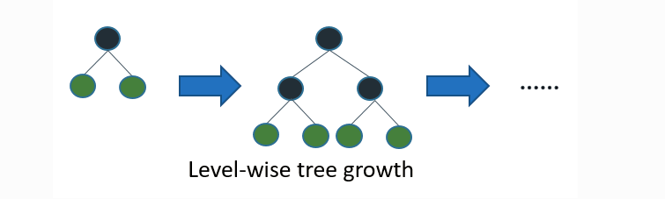
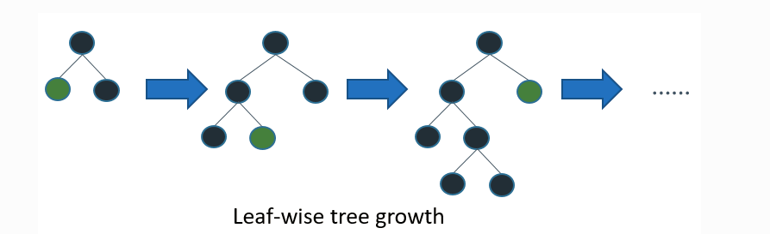
带深度限制的Leaf-wise的叶子生长策略
挑战者-----LIGHTGBM算法原理
请看效果图：
Notes:
传统的GBDT算法都是生长，也就是对于同一层的叶子遍历所有数据，同时选择最优属性进行分叉分裂生长。这种算法其实大可不必，因为并不是所有的叶子都适合分裂，有些分裂效益很低的节点大可不分裂。
基于这个思想，lightgbm提出按照最优叶子分叉——选择发叉增益最大的叶子节点进行分叉处理，其他节点停止生长。
可是这样做，往往为了准确分类，树的深度往往很深，容易过拟合，所以需要提前设置个参数，限制分裂次数。

Slide 34
Exclusive Feature Bundling（减少特征）
挑战者-----LIGHTGBM算法原理
让我们思考一个问题：
生存的意义是什么？我存在的独特性在哪里？
不好意思。。。
应该是如果特征冗余怎么办？我们真的需要那么多特征分类吗？
比如在计算机图像处理中，一幅图像提取的特征很容易冗余？
这时候我们联系生活，生活中我们面对复杂事物的基本技巧之一是什么？
分类！

Slide 35
挑战者-----LIGHTGBM算法原理
高维特征往往是稀疏的，在微软研究人员看来，这容易产生互斥特征（Exclusive Feature）——不同时取非零值。例如one-hot编码。
那么可不可以将这些特征归为一个个“桶”中呢？
我们可以遍历一次数据，将高维特征尽可能保持同分布的化为指定的p个桶。

Slide 36
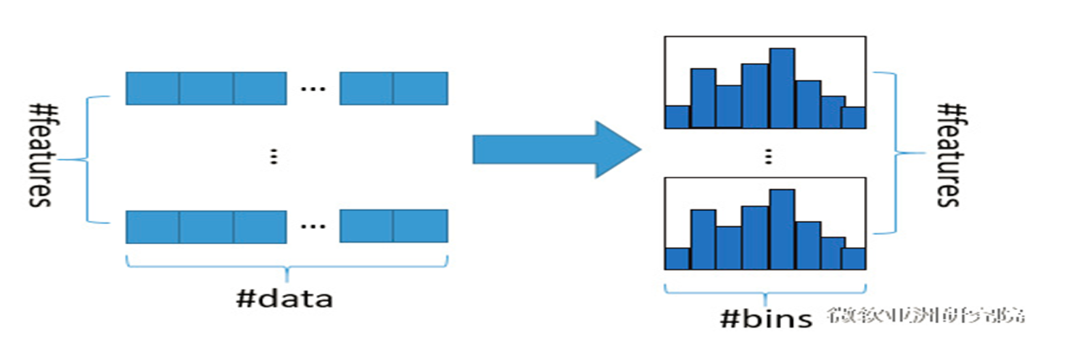
挑战者-----LIGHTGBM算法原理
Histogram算法
计算开始时候遍历一次数据，规定K个分点，对每个特征值建立直方图，然后在后面寻找最优属性以及特征值时候在直方图上寻优就可以了

Slide 37
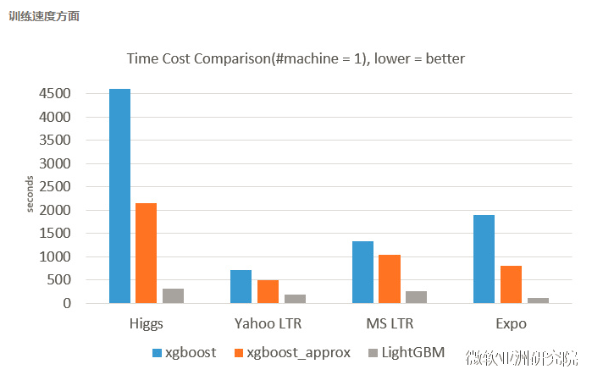
LIGHTGBM快吗？
挑战者-----LIGHTGBM算法原理
快的不要不要的！！！
Higgs粒子等数据集上对比

Slide 38
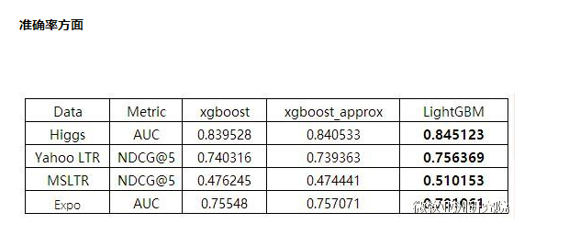
挑战者-----LIGHTGBM算法原理
准确率比较

Slide 39

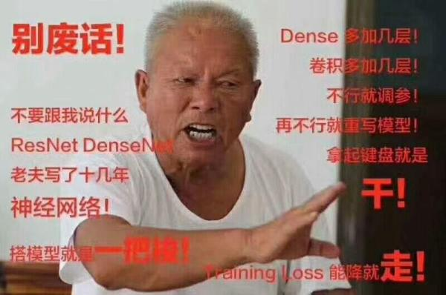
那么是否lightgbm就是最好的分类，回归算法呢？
我CATBOOST不服：2017 年 4 月，俄罗斯顶尖技术公司 Yandex 开源 CatBoost
神经网络表示跃跃欲试

Slide 40
一些有用的链接：
挑战者-----LIGHTGBM算法原理
1.XGBoost作者陈天奇论文原文
2.lightgbm论文原文
3.知乎上xgboost作者陈天奇与lightgbm作者柯国霖关于创作思想的切磋
4.微软官方团队对自己产品的点评
5.关于xgboost实战的几个小程序以及数据集
6.Lightgbm官方使用文档说明
7.xgboost官方使用文档说明

Slide 41
Thanks.
杜斌的github账号

